Slide 1


UNIVERSIDAD AUTONOMA DEL ESTADO DE MÉXICO
FACULTAD DE CIENCIAS AGRÍCOLAS
UNIDAD DE COMPETENCIA I
GENETICA MENDELIANA: LEYES DE LA HERENCIA
UNIDAD DE APRENDIZAJE
GENETICA VEGETAL
CARRERA DE INGENIERO AGRÓNOMO EN FLORICULTURA
DR. ANTONIO LAGUNA CERDA
SEPTIEMBRE DEL 2017

Slide 2
PRESENTACION
El curso de Genética Vegetal que se imparte como unidad de aprendizaje obligatoria en el cuarto periodo de la Licenciatura de Ingeniero Agrónomo en Floricultura pretende proporcionar al Discente los conocimientos teórico prácticos de la genética clásica y molecular dirigidos al mejoramiento genético vegetal, para contribuir con genotipos de mayor valor agronómico en la Floricultura de nuestro Estado y del país en su conjunto.
Para cumplir con este propósito, el contenido temático del curso se ha dividido en cuatro unidades de competencia,
Introducción al estudio de la genética,
Mutaciones y diversidad genética vegetal,
Genética de poblaciones y cuantitativa,
Métodos de mejoramiento genético vegetal
En esta presentación se aborda dentro de la tema de Introducción a la genética, la parte de genética mendeliana parte angular de la genética moderna

Slide 3
INSTRUCCIONES PARA EL USO DE ESTA PRESENTACION
El tema que se aborda en esta presentación corresponde a la unidad de aprendizaje I que aborda los el tema de introducción a la genética desarrollando el tema de genética mendeliana que analiza el trabajo de Gregorio Mendel y el descubrimiento y establecimiento de las leyes de la herencia, asignadas por el profesor que en forma normal se da en el quinto semestre, donde se apoyara la discusión de los siguientes temas:
El trabajo de Mendel, experiencias con hibridación en chicharo, cruzas monohibridas, dihibridas y retrocruzas, establecimiento de las leyes de Mendel, generaciones avanzadas de hibridos, se propone una estrategia para solución de problemas geneticos
Este material se puede dar en dos sesiones, apoyado con los conocimientos previos y con la bibliografía del curso.
Se espera que la presentación de conceptos e información sobre estos temas promueva su discusión y refuerce estos conocimientos entre los discentes.

Slide 4
OBJETIVO DE LA UNIDAD DE APRENDIZAJE
Distinguir las bases del mejoramiento genético para un manejo sustentable de la diversidad genética y su relación con las estrategias y los métodos genotécnicos.

Slide 5
CONTENIDO DE LA PRESENTACION
1. EXPERIMENTOS DE MENDEL: •PROPIEDADES DEL MATERIAL, •ESQUEMA DE CRUZAMIENTOS, •ACIERTOS DE MENDEL
2. CARACTERES DEL GUISANTE ANALIZADOS POR MENDEL.
3. CRUZAMIENTOS DE UN SOLO CARÁCTER: •1ª LEY O PRINCIPIO DE UNIFORMIDAD, •2ª LEY O PRINCIPIO DE LA SEGREGACIÓN, • CRUZAMIENTO PRUEBA
4. CRUZAMIENTO DE DOS CARACTERES: •3ª LEY O PRINCIPIO DE LA COMBINACIÓN INDEPENDIENTE, •CRUZAMIENTO PRUEBA
5. CRUZAMIENTOS DE TRES CARACTERES
6. GENERACIONES AVANZADAS DE LOS HIBRIDOS CONSECUENCIAS DE LA AUTOFECUNDACIÓN
7. EXPERIENCIAS CON OTRAS ESPECIES
8. REDESCUBRIMIENTO DEL TRABAJO DE MENDEL, SIGNIFICADO Y TRASCENDENCIA

Slide 6
INTRODUCCION
Johann Mendel nació en 1822 en el pueblo de Heinzendorf, perteneciente al imperio austrohúngaro, actualmente de la república Checa.
Provenía de una familia humilde de agricultores que servían a la nobleza local. Su padre, tras ocho años de servicio en el ejército austríaco, se hizo cargo de la granja familiar, donde enseñó a Mendel las técnicas básicas de la agricultura.
Desde pequeño, Mendel destacó en los estudios de ciencias naturales. Para ayudar a pagarse los estudios superiores, Mendel daba clases particulares.
A los 21 años ingresó en el monasterio agustino de Brünn y tomó el nombre de Gregor.

Slide 7
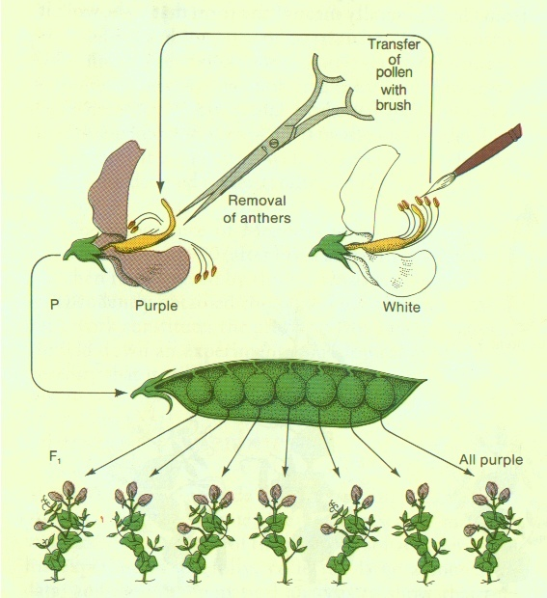
1. EXPERIMENTOS DE MENDEL:
Propiedades del material
Esquema de cruzamientos
Aciertos de Mendel

Slide 8
Propiedades del material
Material: Pisum sativum (guisante).
Los guisantes eran baratos y fáciles de obtener en el mercado.
Ocupaban poco espacio y tenían un tiempo de generación relativamente corto.
Producían muchos descendientes.
Existían variedades diferentes que mostraban distinto, color, forma, tamaño, etc. Por tanto, presentaba Variabilidad Genética.
Es una especie Autógama, se autopoliniza, de manera que el polen de las anteras de una flor cae sobre el estigma de la misma flor.
Era fácil realizar cruzamientos entre distintas variedades a voluntad. Es posible evitar o prevenir la autopolinización emasculando las flores de una planta (eliminando las anteras).

Slide 9
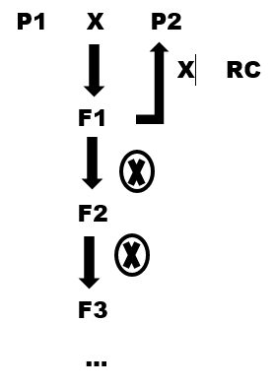
Esquema de cruzamientos
Progenitores contrastantes para una o varias características
Cruza y obtención de la primera generación filial (F₁)
Cruza de prueba para la (F₁) con el progenitor “recesivo”
Obtención de la (F₂) mediante autofecundación de la progenie
Generaciones avanzadas de los híbridos mediante autofecundaciones sucesivas

Slide 10
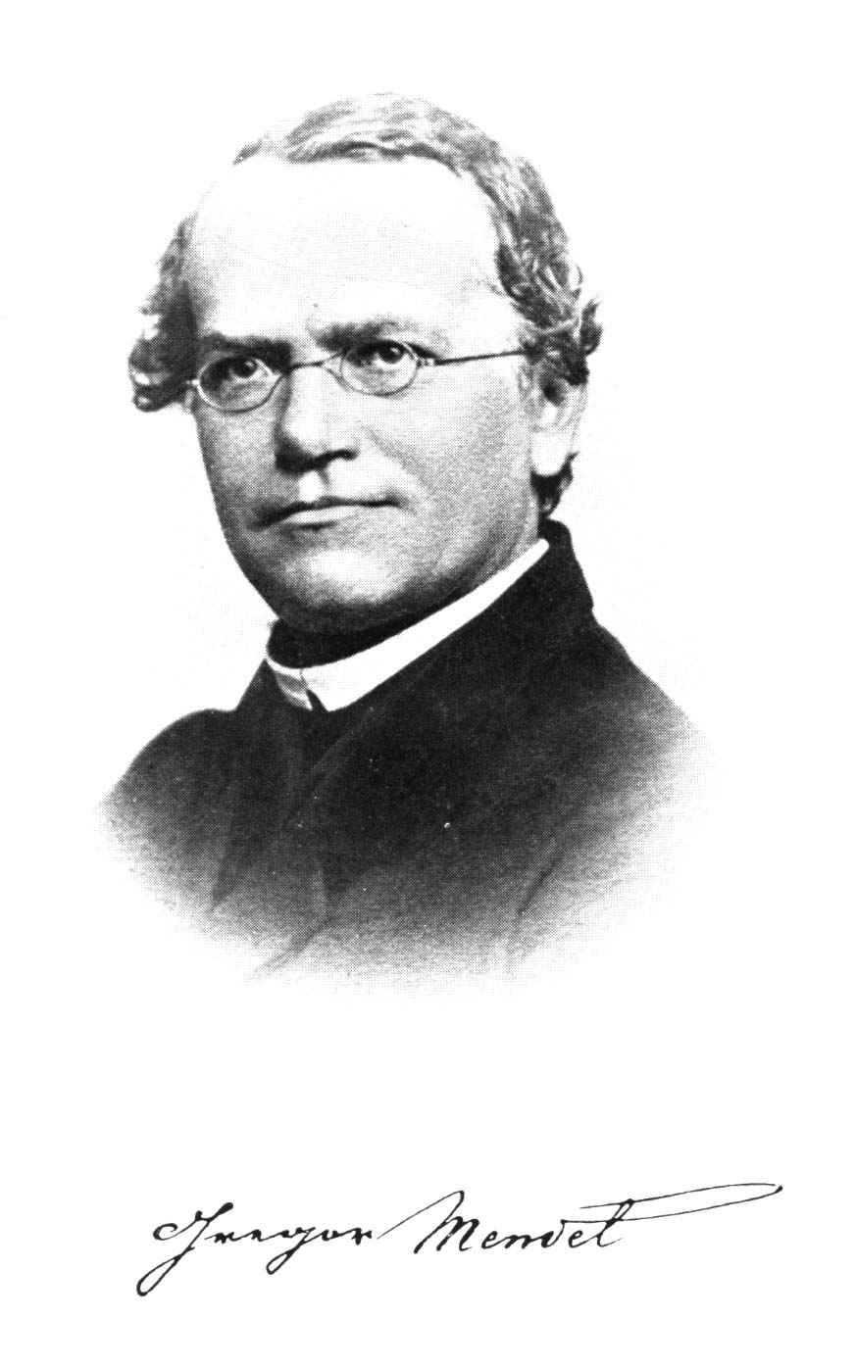
Aciertos de Mendel
Estudio de características simples de las plantas,
contrastantes, estables y fácilmente observables
Establecimiento de un modelo para el manejo de cruzas
Control de la polinización
Manejo de progenies grandes
Análisis de experiencias anteriores sobre la hibridación y herencia
Uso del análisis combinatorio para la interpretación de sus resultados y propuesta de los principios de la herencia

Slide 11
2. CARACTERES DEL GUISANTE ANALIZADOS POR MENDEL
Considero 7 características simples fácilmente observables

Slide 12
3. CRUZAMIENTOS DE UN SOLO CARÁCTER
•1ª Ley o principio de uniformidad,
•2ª Ley o principio de la segregación,
• Cruzamiento prueba
Jardín del monasterio de Brünn donde Mendel realizó sus experiencias

Slide 13
1ª Ley o principio de uniformidad
Las plantas híbridas (Aa) de la 1ª generación filial (F1) obtenidas por el cruzamiento de dos líneas puras que difieren en un solo carácter tienen todas la misma apariencia externa (fenotipo) siendo idénticas entre si (uniformes) y se parecen a uno de los dos parentales.
Al carácter que se manifiesta en las plantas de la F1 (híbridos Aa) se le denomina Dominante y al carácter que no se manifiesta se le denomina Recesivo. Este resultado es independiente de la dirección (cruza reciproca) en la que se ha llevado a cabo el cruzamiento.

Slide 14
En ambos casos indepedientemente de que planta se considere como hembra el resultado es el mismo: una F1 uniforme

Slide 15
2ª LEY O PRINCIPIO DE LA SEGREGACIÓN
La autofecundación de las plantas híbridas (Aa) procedentes del cruzamiento entre dos líneas puras que difieren en un carácter origina una 2ª generación filial (F2) en la que aparecen 3/4 partes de plantas de apariencia externa (fenotipo) Dominante y 1/4 de plantas con apariencia externa (fenotipo) Recesiva. De manera, que el carácter Recesivo reaparece en la F2 y de cada cuatro plantas una tiene fenotipo Recesivo. Este resultado se debe a que cuando los híbridos de la F1 forman sus gametos, los alelos del mismo locus segregan (se separan) dando lugar dos clases de gametos en igual proporción, mitad del gametos con el alelo dominante (A) y mitad con alelo recesivo (a).
Esto sucede tanto por el lado femenino como por el lado masculino.

Slide 16
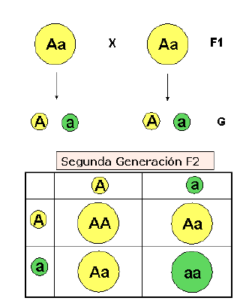
Al autofecundarse la F1 en la progenie aparecen individuos con fenotipos de los progenitores en proporción 3 (progenitor dominante) a 1 (progenitor recesivo

Slide 17
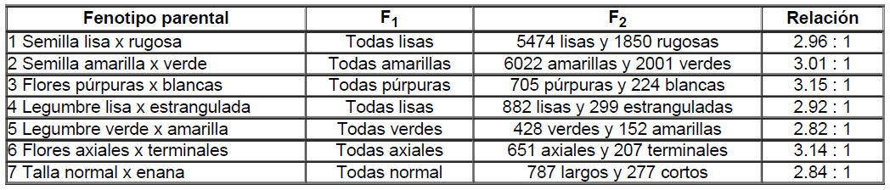
Es interesante observar los resultados publicados por Mendel donde se observa que obtuvo resultados muy cercanos a la proporción 3:1 en siete experimentos, lo cual puede ser ahora verificado mediante una prueba de ajuste de chi cuadrada, estas pequeñas desviaciones pueden explicarse por el tamaño de muestra y por ser este un fenómeno probabilístico.

Slide 18
Cruzamiento prueba
En forma muy ingeniosa Mendel genero y utilizo esta prueba para determinar si un individuo con el fenotipo dominante es homocigoto o heterocigoto. Consiste en cruzar a ese individuo con otro de fenotipo recesivo y, por tanto, homocigoto. Si los descendientes son todos amarillos sabremos, casi con toda probabilidad, que el individuo problema era homocigoto, pero si en la descendencia aparecen individuos de fenotipo recesivo significa que el individuo problema era heterocigoto.

Slide 19
4. CRUZAMIENTO DE DOS CARACTERES:
3ª Ley o principio de la combinación independiente
“Los caracteres son independientes unos de otros y los genes responsables de los mismos se transmiten de manera independiente, combinándose libremente”.
Según el principio de la segregación, la mitad de los gametos formados por las plantas de la F1 presentarán el factor para color amarillo y la otra mitad el del color verde. De forma similar, la mitad tendrán el factor de liso y la otra mitad el de verde.

Slide 20
Teniendo en cuenta la dominancia, se obtienen las proporciones que Mendel encontró en las semillas de la F2: 9:3:3:1

Slide 21
De acuerdo al principio de segregación, se genera la misma proporción de gametos AB, Ab, aB y ab, es decir, ¼ de cada tipo. La probabilidad de que se combinen cada uno de ellos con cada uno de los otros es 1/16, y la suma de fenotipos similares nos da la proporción 9:3:3:1

Slide 22
5. CRUZAMIENTOS DE TRES CARACTERES
Mendel también realizó cruzamientos entre variedades o líneas puras que diferían en tres caracteres (AABBCC x aabbcc). La segregación fenotípica obtenida en la F2 estos casos se calcula combinando de forma independiente lo que le sucede a cada locus por separado:
(3/4 A + 1/4 a) x (3/4 B + 1/4 b) x (3/4 C + 1/4 c) = 27/64 ABC + 9/27 ABc + 9/64 AbC + 9/64 aBC + 3/64 Abc + 3/64 aBc + 3/64 abC + 1/64 abc.
Otra manera de indicar la segregación fenotípica obtenida en la F2 es:
(3A:1a)x(3B:1b)x(3C:1c) = 27 ABC : 9 ABc : 9 AbC : 9 aBC : 3 Abc : 3 aBc : 3 abC : 1abc

Slide 23
Lo que corresponde a la generalización:
(1/4AA+1/2Aa+1/4aa)X(1/4BB+1/2Bb+1/4bb)X(1/4CC+1/2Cc+1/4cc)

Slide 24
6. GENERACIONES AVANZADAS DE LOS HIBRIDOS: CONSECUENCIAS DE LA AUTOFECUNDACIÓN
Al continuar autofecundando las siguientes generaciones de los híbridos (F1,F2, F3, F4, … ) Mendel observó que la proporción de individuos iba disminuyendo lo que fue explicado con el principio de segregación y puede ser explicado en la tabla siguiente, donde se muestra que la proporción de heterocigotos disminuye a la mitad en cada generación de autofecundación este hecho ha sido de mucha importancia en la generación de líneas puras en los métodos de mejoramiento.

Slide 25
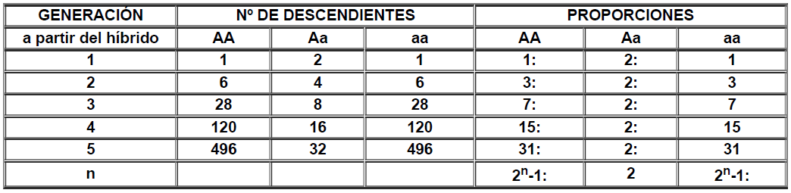
Generaciones avanzadas de los híbridos

Slide 26
7. EXPERIENCIAS CON OTRAS ESPECIES
Al final de su trabajo Mendel comento: “Debe ser el objeto de experimentos adicionales determinar si la ley de desarrollo descubierta para Pisum se aplica también a los híbridos de otras plantas. Para este fin varios experimentos se iniciaron recientemente.” establecio dos experimentos menores con especies de Phaseolus y donde para algunas característica pudo ratificar sus principios pero encontró inconsistencias en otros como el mismo lo reconoce:
“A parte del hecho de que por la unión del color blanco y el púrpura-rojo toda una gama de colores aparece, desde púrpura a violeta pálido y blanco, hay una notable circunstancia que es que entre 31 plantas floridas solo una recibió el carácter recesivo del color blanco, mientras que en Pisum esto ocurre una media de una de cada 4 plantas”. (herencia cuantitativa?)

Slide 27
8. REDESCUBRIMIENTO DEL TRABAJO DE MENDEL
Casi trinta años el trabajo de Mendel estuvo archivado hasta que De Vries (1900), Correns (1900) y Tschermak (1900) redescubrieron su trabajo y encontraron las primeras excepciones a las Leyes de Mendel que se describieron a principios del siglo XX. Sin embargo pudieron ser explicadas con el modelo mendeliano.
De Vries
Correns
Tschermak

Slide 28
Solución de problemas genéticos
COMPRENDER EL PROBLEMA
- Que es lo que se pregunta
- Que datos se aportan
ELABORAR UN PLAN DE RESOLUCION
- Principios y conceptos implicados
- Pasos a seguir
REALIZAR EL PLAN
- Realización de los pasos programados
- verificación de los razonamientos y de los resultados
CONCLUSIONES
- Explicar razonadamente la conclusión a la que se llega
- relacionar la conclusión con la pregunta inicial
EN QUE TIPO DE PROBLEMAS PUEDE USARSE ESTE METODO DE RESOLUCION

Slide 29
Problemas tipo de genética mendeliana
Estimación de frecuencias gaméticas, genotípicas y fenotípicas
Realización de cruzas y estimación de progenies
Comprobación de los principios mendelianos contrastando lo observado contra lo esperado
En base a las progenies inferir sobre los posibles progenitores
Estimar probabilidades de aparición de ciertos genotipos en las progenies
Poder extender los principios mendelianos en interpretar las desviaciones a estos principios

Slide 30
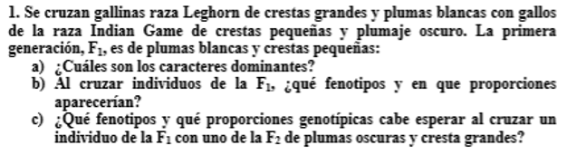
Ejemplo1: cruza dihíbrida

Slide 31
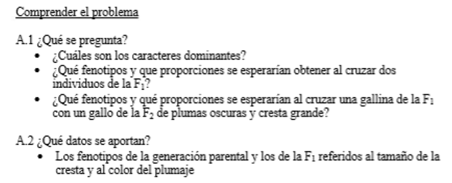

Slide 32
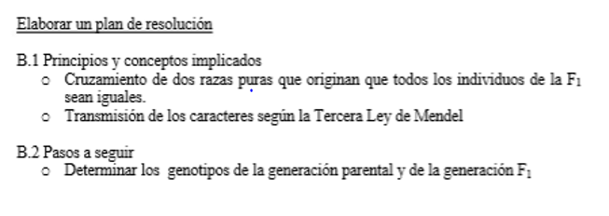


Slide 33
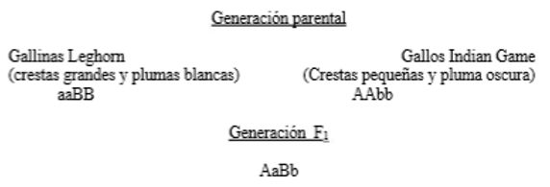

Slide 34
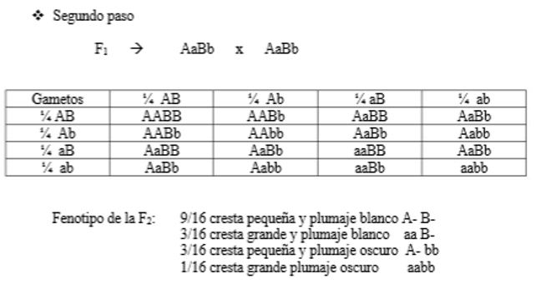

Slide 35
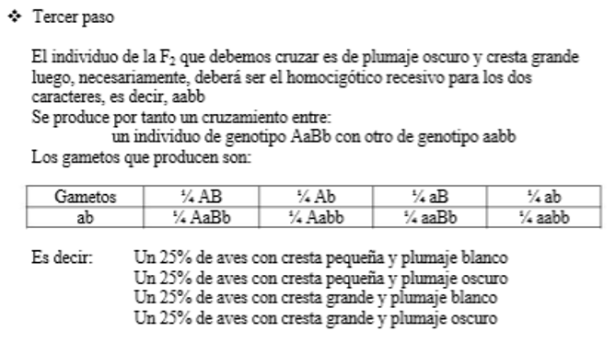

Slide 36
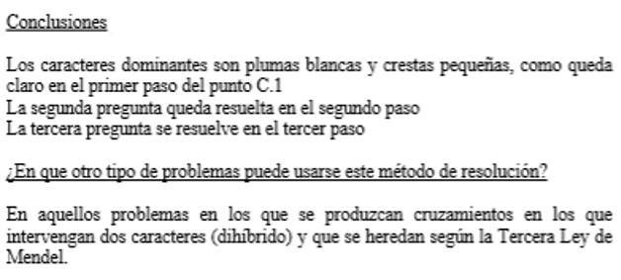

Slide 37
Too good to be true!!
The too-good-to-be-true paradox and Gregor Mendel.
J Hered. 1984 Nov-Dec;75(6):501-2.
El trabajo de Mendel ha sido criticado e inclusive acusado de fraude por lo bien ajustado de sus resultados en términos estadísticos.
Fisher concluyó, a regañadientes, que los recuentos estadísticos en el artículo de Mendel fueron tratados con el fin de crear un mejor ajuste intuitivo entre los valores mendelianos esperados y frecuencias observadas.
La realidad es que el trabajo de Mendel marcó un parteaguas en las ciencias biológicas y dio origen a la ciencia de la genética

Slide 38
BIBLIOGRAFIA
Allard, R.W., (1980) Principios de la Mejora Genética de las Plantas. 4 Edición. Barcelona, OMEGA.
Cubero, J.I., (1999) Introducción a la Mejora Genética Vegetal. Madrid, MUNDI-PRENSA. 375 p.
Gardner, E.J.; Simmons M.J. and D.P. Snustad, (1991) Principles of Genetics. 8 Edición. U.S.A., John Wiley and Sons, Inc. 650 p.
Experimentos de hibridación en plantas por Gregorio Mendel. (Leído en las reuniones del 8 de febrero y del 8 de marzo de 1865). https://www.unioviedo.es/esr/rgiraldez/Textos/mendel1866.pdf
fecha de consulta: septiembre 2017
Principios mendelianos y extensiones. Antonio barbadilla. Universidad Autónoma de Barcelona
http://www.google.com.mx/url?sa=t&rct=j&q=&esrc=s&source=web&cd=4&ved=0ahUKEwjtgdSIh-zWAhXpsVQKHYoXCBsQFgg3MAM&url=http%3A%2F%2Fbioinformatica.uab.es%2Fdiaposcurso%2Ftema3%2Ftema3.ppt&usg=AOvVaw0FnmOGU04qj5f5KLnFYgbY
fecha de consulta: septiembre 2017

Slide 39
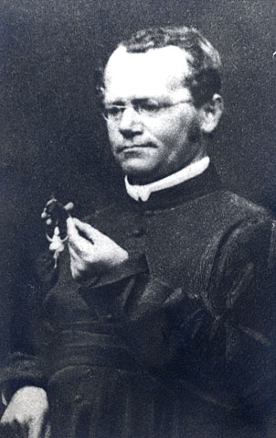
GRACIAS!!

